Slide 1

UNIDAD
EN CRISTO

Slide 2


2 Pedro 1:19.
Tenemos también la palabra profética más segura, a la cual hacéis bien en estar atentos como a una antorcha que alumbra en lugar oscuro, hasta que el día esclarezca y el lucero de la mañana salga en vuestros corazones;
“Tenemos también”, o sea que, aparte de la Biblia, la luz mayor, Dios nos ha dado el Espíritu de Profecía, la luz menor, que nos ayuda a entender la luz mayor, la Biblia.

Slide 3
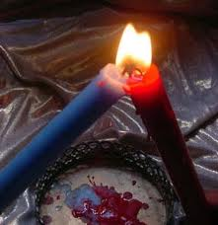
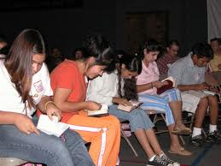
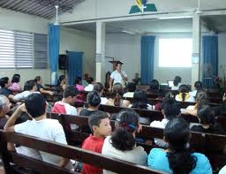
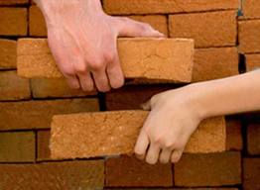
Ese conocimiento de la Biblia más el del Espíritu de Profecía, unido a la relación personal con el Señor durante nuestro ministerio terrenal, nos da una base inconmovible para nuestra fe cristiana.
Pasamos nuestras vidas compartiendo esa fe con otros, y así edificamos iglesias como los apóstoles edificaron la primera iglesia.

Slide 4
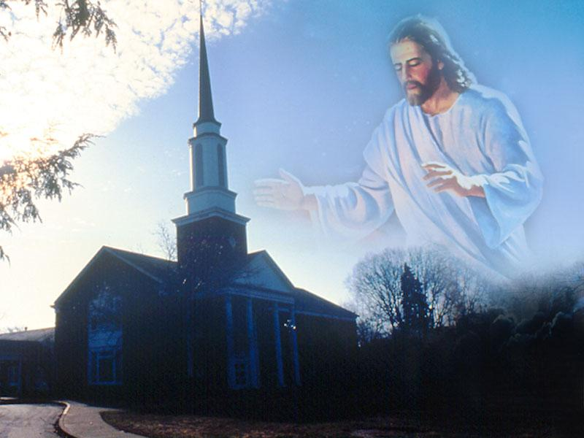
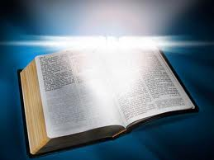
La fe de la iglesia está fundada sobre la Biblia y el Espíritu de Profecía.

Slide 5
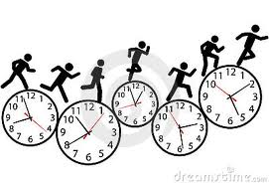
A la luz de la Biblia y el Espíritu de Profecía cada día el mundo se inunda más y más de tinieblas espirituales, a la vez que la ciencia aumenta más y más.
“Muchos correrán de aquí para allá, y la ciencia aumentará.” (Daniel 12:4)

Slide 6
La clave dofa
¿Qué es clave DOFA?
DOFA (en inglés SWOT) es la sigla usada para referirse a una herramienta analítica que le permitirá trabajar con toda la información que posea sobre su negocio, útil para examinar sus Debilidades, Oportunidades, Fortalezas y Amenazas.
El análisis DOFA debe enfocarse solamente hacia los factores claves para el éxito de su negocio. Debe resaltar las fortalezas y las debilidades internas al compararlo de manera objetiva y realista con la competencia y con las oportunidades y amenazas del entorno.
En palabras sencillas: Es el diagnostico de un negocio para saber su estado real.

Slide 7
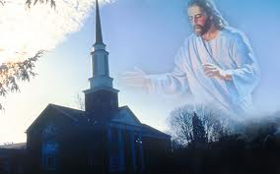
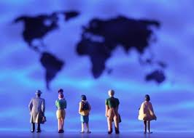
Tengamos en cuenta que, la iglesia es la empresa de Dios organizada con el único propósito de difundir el evangelio por todo el mundo.

Slide 8
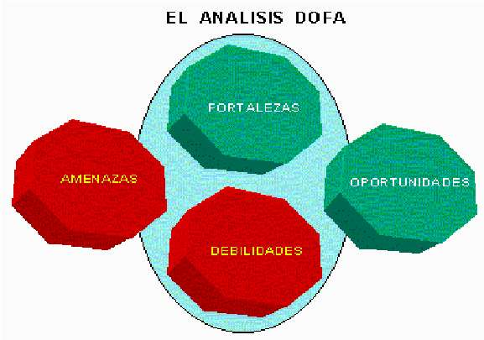
Analicemos estos cuatro factores para saber como afectan a la iglesia de….
DEBILIDADES Y FORTALEZAS Internos
OPORTUNIDADES y AMENAZAS Externos

Slide 9
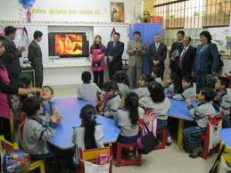
DEBILIDADES Y FORTALEZAS: “Son factores internos a la empresa (en este caso la iglesia), que crean o destruyen valor. Incluyen los recursos, activos, habilidades, etc.
¿Qué es lo que destruye a la iglesia?
A menudo se creé que lo que destruye a la iglesia es la persecución, la competencia con otras religiones, la ley dominical, la ubicación de la iglesia, escases de silla, no tener un lugar propio para las reuniones, o el no tener un pastor permanente etc.etc.
Léase Luc.10:38,39.

Slide 10
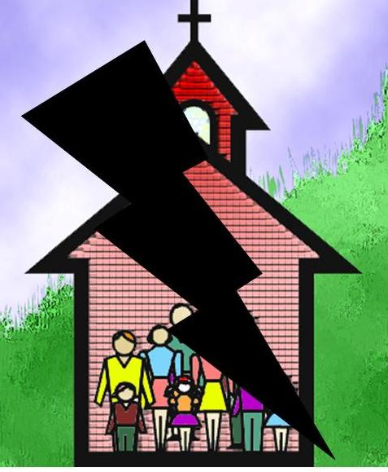

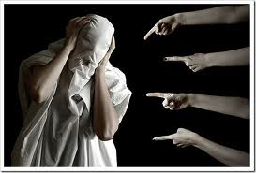
Hechos de los Apóstoles P 438 dice que es lo que destruye a la iglesia. “El mayor peligro de la iglesia de Cristo no es la oposición del mundo.
Es el mal acariciado en los corazones de los creyentes es lo que produce el más grave desastre, y lo que, seguramente, más retardará el progreso de la causa de Dios.
No hay forma más segura para destruir la espiritualidad que abrigar envidia, sospecha, critica y malicia”.

Slide 11

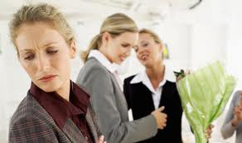

Lo que destruye es lo que sale de adentro del corazón, de dentro de la iglesia misma.
¿Cual es el mal?
La envidia, la sospecha, la critica, y la malicia. Recuerde que la envidia fue la causa del pecado en el cielo. No hay critica constructiva, la critica siempre es critica.
Si usted le quiere ayudar a alguien a corregirse, no lo critique, la mejor manera es hablar personalmente con esa persona. Recuerde que Satanás siempre utiliza la critica para destruir la iglesia. Este es el mayor peligro.

Slide 12


Oportunidades y Amenazas
Son factores externos (que están por fuera de la iglesia), y como tales están fuera del control de la iglesia. Se incluyen en estos la competencia, la demografía, (fecundidad, mortalidad y movilidad), economía, política, factores sociales, legales o culturales.

Slide 13

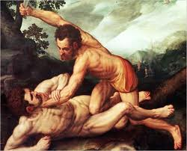

¿Cuál es la mayor fortaleza?
Hechos de los Apóstoles p 438. dice: “El que dice que está en luz, y aborrece a su hermano, el tal aun está en tinieblas todavía. El que ama a su hermano, está en luz, y no hay tropiezo en él.
Más el que aborrece a su hermano, está en tinieblas, y no sabe adonde va: porque las tinieblas le han cegado los ojos. Porque este es el mensaje que hemos oído desde el principio: Que nos amemos unos a otros. El que no ama a su hermano, está en muerte”
Caín aparentaba amar a Dios, pero no le obedecía y mató a su hermano (Gén. 4:3; 8).
Lea Mat. 7:21.

Slide 14
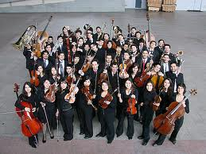
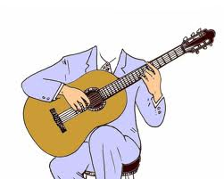
El secreto es conservar la Armonía y la unión.
El diccionario dice que: “Armonía es el equilibrio de las proporciones entre las distintas partes de un todo, y su resultado siempre connota belleza”.
El número de integrantes de una orquesta sinfónica oscila entre 80 y 120
La guitarra tiene 6 cuerdas, 3 agudas y las ultima 3 que son las de arriba son graves, cada una emite un sonido diferente, pero cuando las tocan armoniosamente, su sonido es hermoso, agradable.

Slide 15
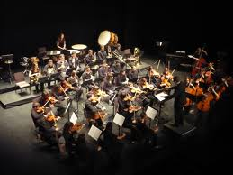

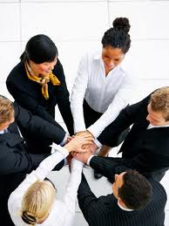
Aunque cada uno de los instrumentos de la orquesta sinfónica emite un sonido diferente, y las cuerdas de la guitarra da un sonido distinto, sin embargo, unidos dan un sonido armonioso y agradable.
De la misma forma, una iglesia de seis o de ciento veinte miembros, cuando tienen a Cristo como el centro de sus vidas, funcionan con armonía y dejan oír el mejor sermón que se pueda escuchar.

Slide 16
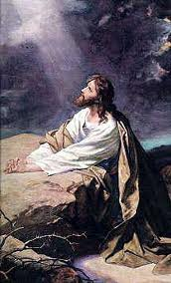
¿Cuál era la petición central de Jesús en su oración?
Juan 17 20-21. Mas no ruego solamente por éstos, sino también por los que han de creer en mí por la palabra de ellos. 21 Para que todos sean una cosa; como tú, oh Padre, en mí, y yo en ti, que también ellos sean en nosotros una cosa: para que el mundo crea que tú me enviaste.

Slide 17
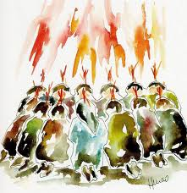
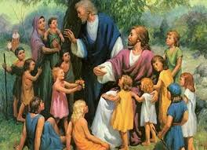
Sean uno
Aunque “Habría diversidad de dones” (1 Cor. 12:4-31), pero debía haber unidad de espíritu, propósito y creencia.
No debiera haber contiendas por la supremacía, como las que hacía poco habían contaminado a los doce (Luc:22:24-30).
La unidad que emanara de la mezcla armoniosa de las vidas de los cristianos impresionaría al mundo con el origen divino de la iglesia. (Comentario Bíblico Adventista)
«si no fuereis como niños no entraréis en el Reino de los cielos» ... Mateo 18:3.

Slide 18

Efesios 4:3. “solícitos en guardar la unidad del Espíritu en el vínculo de la paz”.
Solícitos quiere decir: “esforzándose de veras”. para guardar “La unidad en el vinculo de la paz”.
Pablo da por sentado que ya existe esta condición para la unidad proporcionada por el Espíritu Santo y, en consecuencia, insta a que sea mantenida mediante el ejercicio de las virtudes cristianas que producen esta unidad, cuyo “vínculo” es la paz.

Slide 19
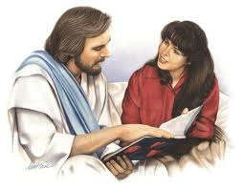
PABLO ENUMERA CUATRO VIRTUDES PARA LOGRAR LA UNIDAD
La primera y principal es la humildad.
Colosenses 3.12."Vestíos, pues ... de humildad, de mansedumbre, de paciencia..."La humildad cristiana se produce cuando nos colocamos al lado de Cristo, y cuando consideramos lo que Dios espera de nosotros.
La humildad cristiana viene del conocimiento propio. Bernardo decía de ella: " Es la virtud por la que una persona llega a ser consciente de su propia indignidad, como resultado del más íntimo conocimiento de sí misma.»

Slide 20
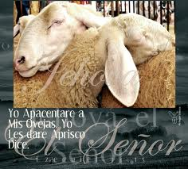
2) La segunda virtud para lograr la unidad es la “mansedumbre”. Quiere decir: “amabilidad o cortesía”.
Para lograr esto es necesario “Que a nadie difamen, que no sean pendencieros (pelear, reñir o discutir), sino amables, mostrando toda mansedumbre para con todos los hombres” (Tito 3:2)
Note que el cordero como símbolo de Cristo, y por ende, símbolo de paciencia, nuca la pierde, aunque esta lo conduzca a la muerte.

Slide 21
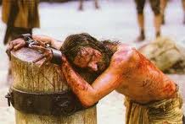
3) La tercera gran cualidad del cristiano pala lograr la unidad es la paciencia
Rom.15:5. “Mas el Dios de la paciencia y de la consolación os dé que entre vosotros seáis unánimes según Cristo Jesús”. (Como el modelo).
Del griego: "MAKROTHYMIA" .Significa: longanimidad, apacibilidad, indulgencia, perdón.

Slide 22
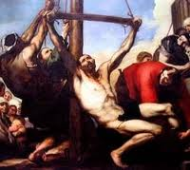
No hay espíritu de rencor, es un equilibrio de todos los temperamentos y pasiones, completamente opuesto al enojo. Cuando hay paciencia hay constancia, firmeza y perseverancia, el que es paciente es tolerante, clemente indulgente, Significa también: Resistir con paciencia
" la perseverancia romana, que no aceptaba nunca hacer la paz con condiciones de derrota.» La paciencia cristiana es el espíritu que nunca admite la derrota, que no se da por vencido ante ninguna desgracia ni sufrimiento, por ninguna desilusión o desánimo, sino que persevera hasta el fin.
Crisóstomo la describe como el espíritu que tiene poder para vengarse, pero no se venga. Lightfoot la definía como el espíritu que se niega a la revancha

Slide 23
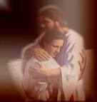
4). La cuarta gran cualidad cristiana para lograr la unidad es el amor.
1 Cor.13:4-7. El amor es paciente, es bondadoso. El amor no es envidioso ni jactancioso ni orgulloso.⁵ No se comporta con rudeza, no es egoísta, no se enoja fácilmente, no guarda rencor.⁶ El amor no se deleita en la maldad sino que se regocija con la verdad.⁷ Todo lo disculpa, todo lo cree, todo lo espera, todo lo soporta.

Slide 24

El amor cristiano era algo tan nuevo en el mundo antiguo que los escritores cristianos tuvieron que inventar una palabra nueva para definirlo; o, por lo menos, tuvieron que usar una palabra muy rara en griego, dándole un sentido totalmente nuevo: ágape.
En griego hay cuatro palabras para amor.
Está erós, que es el amor entre un hombre y una mujer que incluye la pasión sexual.
Está filía, que es el afecto cálido que existe entre los que comparten unas mismas circunstancias.
Está storgué, que es la palabra que designa el amor de la familia.
Y está agapé, que la Reina-Valera traduce por amor, o caridad.

Slide 25
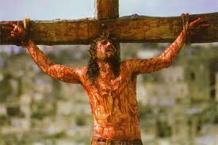
El sentido auténtico de agapé es una benevolencia (comprensiva y tolerante): a toda prueba.
El tener agapé hacia una persona quiere decir que nada que esa persona haga o nos haga nos hará buscar para ella sino lo mejor posible.
Aunque nos perjudique e insulte, nosotros no sentiremos nunca hacia ella más que amabilidad y benevolencia.
Padre, perdónalos porque no saben lo que hacen» Lucas 23:34.

Slide 26
Esto quiere decir que este amor cristiano no es meramente un sentimiento emocional.
Este agapé es algo, no solamente de las emociones, sino también de la voluntad. Es la habilidad de mantener una buena voluntad inconquistable con los que no la tienen con nosotros, ni son amables, ni nos gustan.
Agapé es esa cualidad de la mente y del corazón que impulsa a un cristiano a no sentir nunca ninguna malquerencia ni ningún deseo de venganza, sino a buscar siempre el mayor bien posible para todos, sean como sean.

Slide 27
¿A que nos conducen estas cuatro virtudes habiendo obtenido la unidad?
Estas cuatro grandes virtudes de la vida cristiana -humildad, amabilidad, paciencia y amor- desembocan en una quinta: la paz.
El consejo y la exhortación urgente de Pablo son que los que lean la Biblia tengan un interés especialísimo en mantener «la sagrada unidad» que debe caracterizar a la verdadera Iglesia.

Slide 28
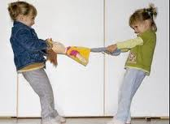
¿Qué es la paz?
La paz se puede definir como la debida relación entre las personas.
Esta unidad, esta paz, esta debida relación, se puede conservar solamente de una manera.
Cada una de las cuatro grandes virtudes cristianas depende de la negación del yo. Mientras el yo sea el centro de todas las cosas, esta unidad no podrá existir nunca plenamente.

Slide 29

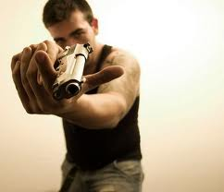
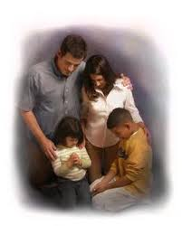
En una sociedad en la que el yo domina, las personas no pueden ser más que una colección desintegrada de unidades individualistas en guerra.
Pero cuando el yo muere, y Cristo se aposenta en su lugar en nuestros corazones, entonces se produce la paz, la unidad, que es la característica suprema de la verdadera Iglesia
El espíritu que reina en el mundo
El espíritu que debe reinar en la iglesia

Slide 30
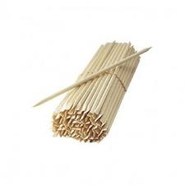

¿Cuál es el mensaje Bíblico?
Unidad es el mensaje de la Biblia
Un palito se parte fácil.
Partir un manojo de palitos es imposible.
De la misma forma, si permanecemos unidos nadie nos puede partir (Juan 15:4 y 17:21)

Slide 31
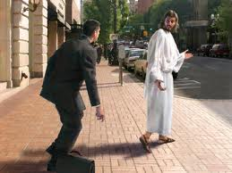
Juan 17:23.23. “Yo en ellos, y tú en mí, para que sean perfectos en unidad, para que el mundo conozca que tú me enviaste, y que los has amado a ellos como también a mí me has amado”.
Observe la imagen. Es como si Jesús le dijese: “Si quieres ser mi discípulo, tienes que dejar tu maletín”.

Slide 32
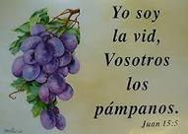

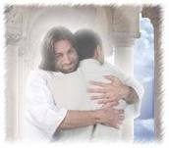
Sólo puede efectuarse el crecimiento hacia la perfección cuando el creyente permanece en Cristo. Extraido de C.B.A.
Observe la cadena: El Padre en Cristo y Cristo en nosotros. Por tanto, si usted quiere tener éxito en la vida cristiana, el secreto está en que permanezca unido a Cristo. De lo contario será un cristiano fracasado.

Slide 33
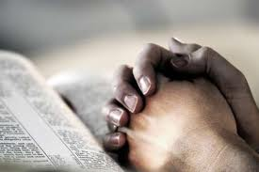
¿Como se obtiene este crecimiento?
Usted continúa orando y Su carácter sigue cambiando. Segundo fruto, Armonía. Ahora usted no ve defectos en sus hermanos sino cualidades
El secreto está en la oración y el estudio de la Biblia.
Cada vez que usted se consagra más a Dios, su carácter va cambiando poco a poco.
Entre tanto, usted sigue orando, con más fervor. Ahora aparece el fruto de la unidad, y como consecuencia usted acepta a sus hermanos tal como son.
Primer fruto es la presencia de Cristo en usted, y su vida comienza a crecer.

Slide 34
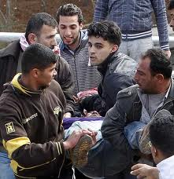
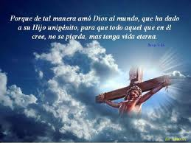
1 Juan 4:7-11. “Carísimos, amémonos unos á otros; porque el amor es de Dios. Cualquiera que ama, es nacido de Dios, y conoce á Dios. 8 El que no ama, no conoce á Dios; porque Dios es amor.
9 En esto se mostró el amor de Dios para con nosotros, en que Dios envió á su Hijo unigénito al mundo, para que vivamos por él. 10 En esto consiste el amor: no que nosotros hayamos amado á Dios, sino que él nos amó á nosotros, y ha enviado á su Hijo en propiciación por nuestros pecados.
11 Amados, si Dios así nos ha amado, debemos también nosotros amarnos unos á otros.
La unidad la produce el amor, por tanto si Cristo mora en ti, debes amar a tu hermano.

Slide 35
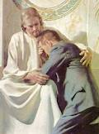
Juan 15:5. Yo soy la vid, vosotros los pámpanos; el que permanece en mí, y yo en él, éste lleva mucho fruto; porque separados de mí nada podéis hacer.
Gálatas 5:22-24. Más el fruto del Espíritu es amor, gozo, paz, paciencia, benignidad, bondad, fe, ²³ mansedumbre, templanza; contra tales cosas no hay ley. ²⁴ Pero los que son de Cristo han crucificado la carne con sus pasiones y deseos.

Slide 36
Recuerde 1 Juan 2:9-11. “El que dice que está en luz, y aborrece á su hermano, el tal aun está en tinieblas todavía.
10 El que ama á su hermano, está en luz, y no hay tropiezo en él. 11 Mas el que aborrece á su hermano, está en tinieblas, y anda en tinieblas, y no sabe á donde va; porque las tinieblas le han cegado los ojos.
1 Juan 3:15. Todo el que aborrece a su hermano es un asesino, y ustedes saben que ningún asesino tiene vida eterna permanente en él.

Slide 37
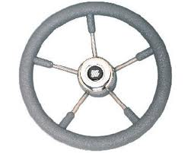
Esta rueda representa a la iglesia por la cual Cristo dio su sangre Léase Efesios 5:24-27.
Cristo es el centro de la iglesia
Los radios son los miembros de la iglesia que deben estar unidos a Cristo
Cuando un pecador se arrepiente, Cristo lo trae a la iglesia, y este debe permanecer unido a Cristo.
Efesios 5. Dice que la iglesia es el cuerpo de Cristo, y Cristo es la cabeza de la iglesia.
Por tanto Cristo hace el milagro que cuando nos unimos a Él, a su ves nos acerca a los demás miembros de iglesia. También nos hace aceptar a todos como miembros de su cuerpo.

Slide 38
Cuando usted y yo, permitimos ser utilizados por el Espíritu Santo se realizará lo siguiente:
1. Habrá amor en la iglesia para todos los hermanos.
2. Colocaremos a Dios en primer lugar y a nuestro prójimo en segundo lugar, y nosotros quedaremos ocupando el tercer lugar.
3. Seremos fieles en traer los diezmos y las ofrendas al “alfolí” (Mal.3:10).
4. Estaremos dispuestos a asistir a todos los programas de la iglesia.
5. Y siempre diremos “si” cuando Dios nos llame a participar en alguno de los cargos de la iglesia.

Slide 39

Solamente cuando usted y yo experimentemos realmente lo que es -humildad, amabilidad, paciencia y amor-habrá armonía, unidad y paz en la iglesia, y el mundo creerá que esta es la iglesia de Dios, y no solamente eso, sino que el mundo será evangelizado rápidamente y Cristo vendrá en gloria por su iglesia.
Que Dios le bendiga ricamente es mi oración, Amen.

